Slide 1




PROJETO
EDUCAÇÃO
DO FUTURO
MÓDULO
Python X Banco

Slide 2


Sumário
Lógica de Programação | Aula 08 - Python X banco
Conexão do python X banco
Instalando a biblioteca pymysql
Exercícios
Comandos pymysql
CRUD
BÔNUS

Slide 3

Dev Full Stack - Lógica de Programação | Aula 08 - Python X banco
Python X Banco
Como já vimos a linguagem python é muito poderosa podemos fazer diversos tipos de ações como manipular imagens, fazer de dados e até mesmo algoritmos de machine learning.
Porém com o python também podemos realizar conexões com diversos tipos de bancos relacionais e não relacionais.
Para se conectar ao MySQL teremos que usar a biblioteca PyMySQL. Com essa biblioteca conseguimos realizar praticamente todos os comandos do sql tradicional utilizando o python.

Slide 4

Dev Full Stack - Lógica de Programação | Aula 08 - Python X banco
Instalação do PyMysql
Para baixarmos o pymysql teremos que ir no terminal do nosso editor de texto e digitar o seguinte comando:
pip install pymysql

Slide 5
Dev Full Stack - Lógica de Programação | Aula 08 - Python X banco
Realizando a conexão
Para realizarmos nossa conexão primeiramente temos que importar a nossa biblioteca para nosso projeto.
import pymysql

Slide 6
Dev Full Stack - Lógica de Programação | Aula 08 - Python X banco
Atividade
Antes de continuarmos cria agora no banco de dados base de dados com o nome escola.
Dentro dessa base de dados crie a tabela chamada de aluno com as seguintes colunas:
Id_aluno int primary key auto-increment
nome_aluno varchar(50)
Senha_aluno varchar(50)
Curso varchar(50)
3. Insira dentro da tabela 10 alunos

Slide 7

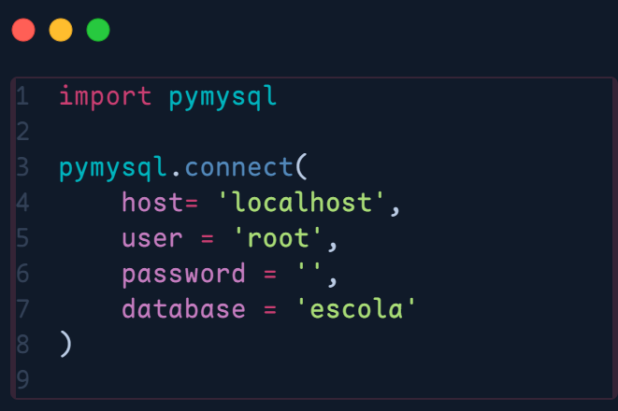
Dev Full Stack - Lógica de Programação | Aula 08 - Python X banco
Realizando a conexão
Após termos feito isso temos que realizar a conexão com o nosso banco de dados. Para isso precisamos informar algumas coisas para o python.

Slide 8

Dev Full Stack - Lógica de Programação | Aula 08 - Python X banco
Realizando a conexão
Aquelas informações que passamos para a função connect são para especificar o seguinte:
host - Onde o nosso banco de dados está localizado, pode ser na nossa máquina local (‘localhost’) ou em um outro servidor.
user - Usuário para realizar o login dentro do banco.
password - Senha para se conectar ao banco, caso não tenha você pode colocar os dois par de aspas: “”.
database - Base de dados que iremos utilizar.

Slide 9
Dev Full Stack - Lógica de Programação | Aula 08 - Python X banco
Criando um cursor
O cursor é o objeto que interage com o banco de dados. Ele é o responsável por executar querys SQL.
Com ele é possível realizarmos todas as ações que fazemos dentro do MySQL.

Slide 10
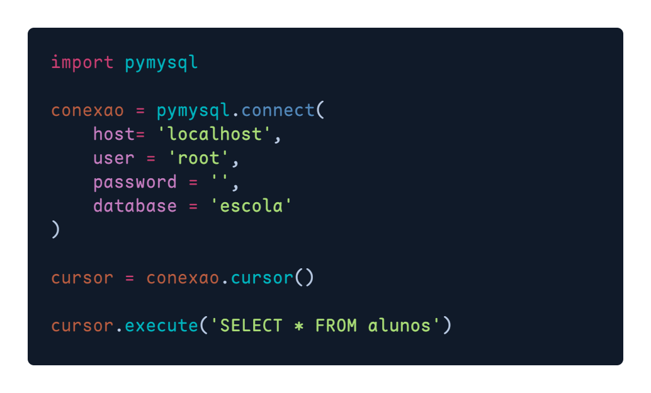
Dev Full Stack - Lógica de Programação | Aula 08 - Python X banco
Como criar um cursor?
Podemos criar um curso dessa maneira e usar o método execute para realizarmos nossas consultas.

Slide 11
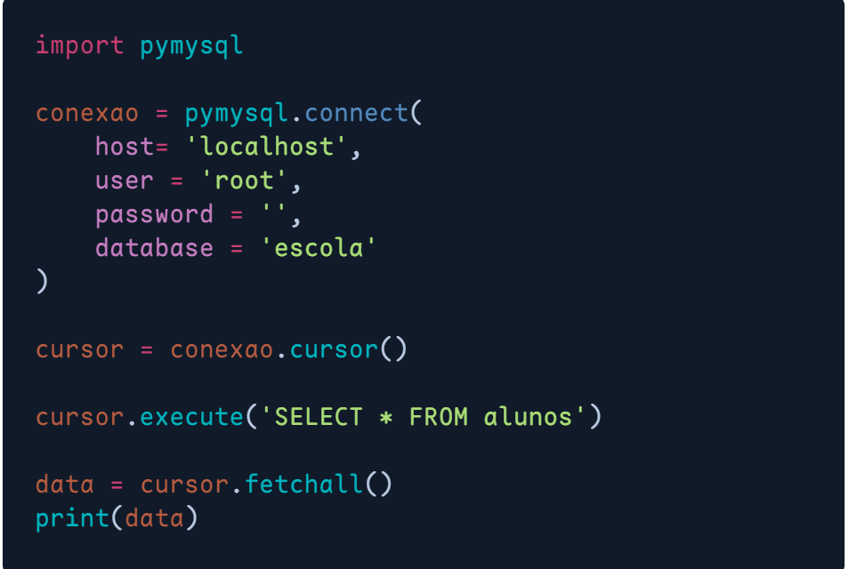
Dev Full Stack - Lógica de Programação | Aula 08 - Python X banco
Como pegar os dados do cursor?
Para pegarmos os dados da nossa consulta temos que utilizar o comando fetchall().

Slide 12
Dev Full Stack - Lógica de Programação | Aula 08 - Python X banco
Atividade
No banco de dados crie agora uma base de dados chamada de banco e uma tabela chamada de conta_bancaria.
A tabela deve ter os seguintes campos:
Números da conta (deve ser chave primária e auto_increment).
Nome do Titular
Coluna de saldo

Slide 13

Dev Full Stack - Lógica de Programação | Aula 08 - Python X banco
Insert
Para inserirmos dados também usaremos o método execute:
Porém dessa vez como estaremos trabalhando com uma query responsável por inserir valores dentro do banco usaremos o símbolo %s.
Fazendo o comando agora teremos os seguinte.

Slide 14
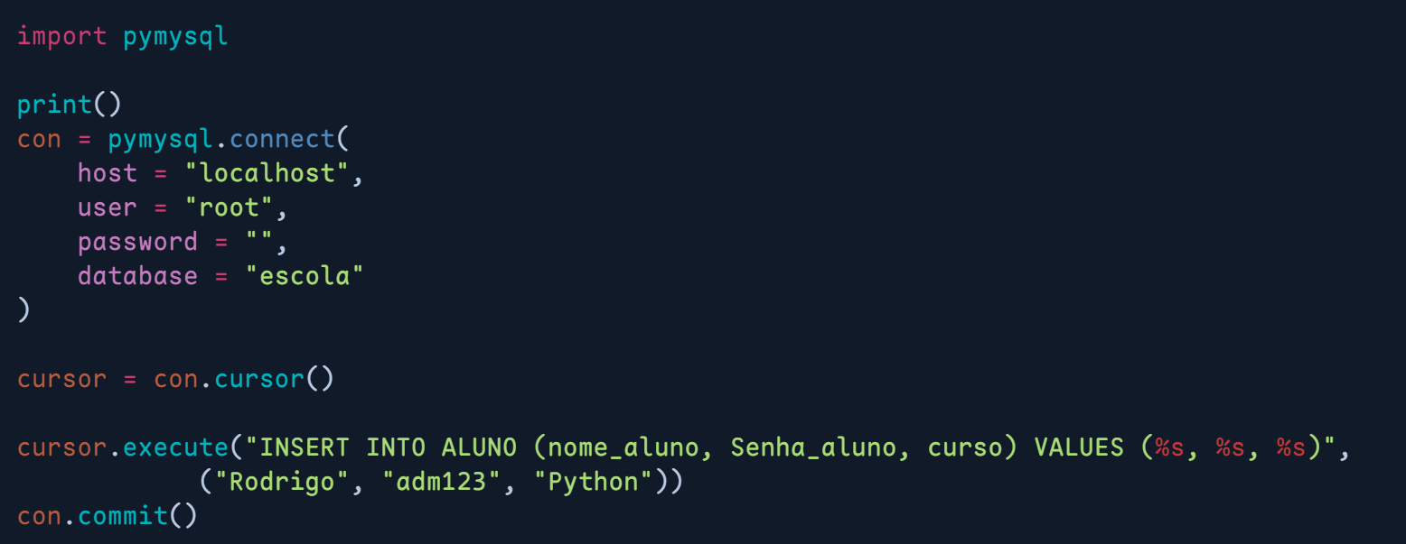
Dev Full Stack - Lógica de Programação | Aula 08 - Python X banco
Insert
Com esse comando %s conseguimos impedir técnicas como sql injection.

Slide 15

Dev Full Stack - Lógica de Programação | Aula 08 - Python X banco
Commit
O comando commit é o responsável por validar todos os comando que fizemos anteriormente, pois sem ele o banco não irá registrar nenhuma operação que insira, modifique ou exclua algum dado de dentro dele.
Podemos configurar isso para que não tenhamos que ficar realizando o commit direto, porém se lembre que irá perder uma ferramenta de segurança caso faça algum erro.

Slide 16
Dev Full Stack - Lógica de Programação | Aula 08 - Python X banco
Atividade
Insira 10 novos registros dentro da tabela conta_bancaria
Ao final dos inserts realize o commit
Verifique agora o seu banco de dados.

Slide 17

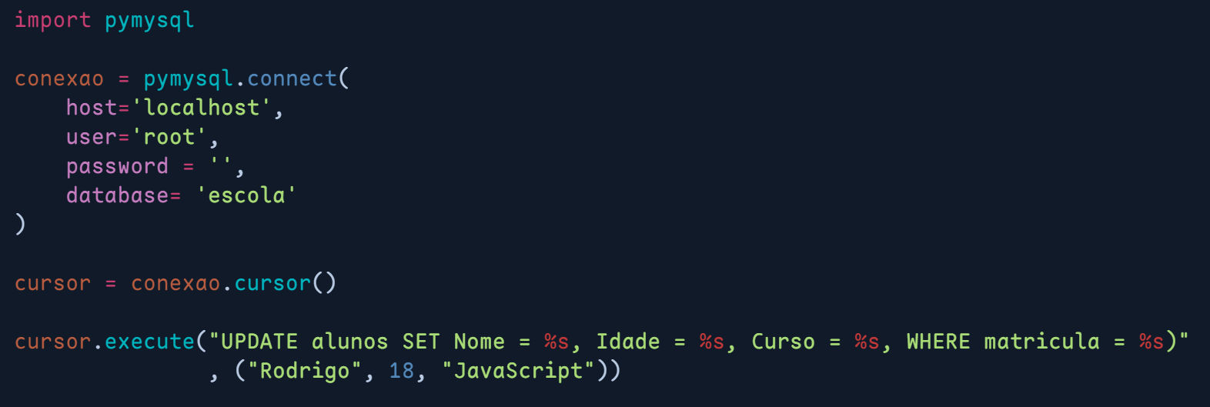
Dev Full Stack - Lógica de Programação | Aula 08 - Python X banco
Update
Para atualizar não muda nada do código anterior, a não ser a query a ser executada e o número de argumentos.

Slide 18
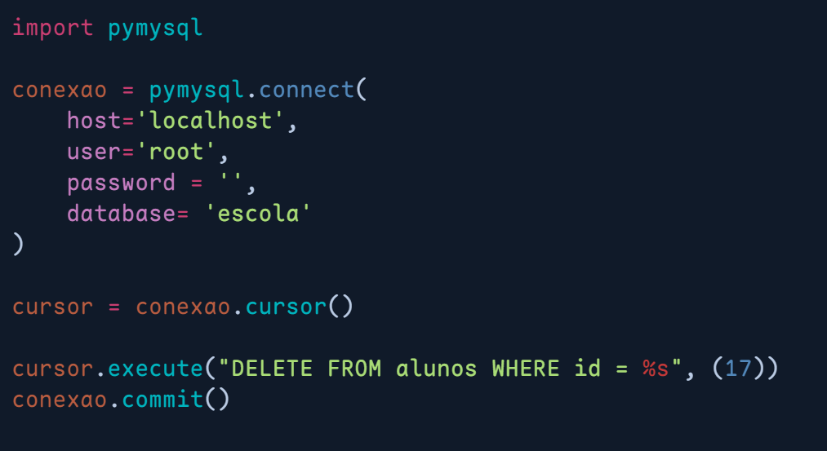
Dev Full Stack - Lógica de Programação | Aula 08 - Python X banco
Delete
Para fazer o delete segue a mesma coisa. O método execute sempre irá fazer o trabalho para nós

Slide 19
Dev Full Stack - Lógica de Programação | Aula 08 - Python X banco
Atividade
Atualize o ID de número 1 da tabela de conta_bancaria
Delete o último registro da tabela

Slide 20

Dev Full Stack - Lógica de Programação | Aula 08 - Python X banco
CRUD
CRUD é uma sigla para quatro operações que fazemos de forma recorrente quando trabalhamos com o desenvolvimento de software.
Essas operações são:
C - Create: Criar novos registros dentro do banco de dados
R - Read: Ler as informações que estão dentro da base de dados
U - Update: Atualiza os dados que estão dentro da base de dados
D - Delete: Deleta algum dado dentro da base de dados.

Slide 21
Dev Full Stack - Lógica de Programação | Aula 08 - Python X banco
CRUD
Essas quatro operações são as operações mais básicas que temos quando estamos interagindo com uma base de dados ou quando estamos criando aplicações web simples ou robustas.
Essas operações são fundamentais para o gerenciamento de dados em aplicativos e são frequentemente implementadas em sistemas de software que interagem com bases de dados.

Slide 22

Dev Full Stack - Lógica de Programação | Aula 08 - Python X banco
Streamlit
Streamlit é uma ferramenta que permite a nós construir sites web de maneira simples e prática com python.

Slide 23
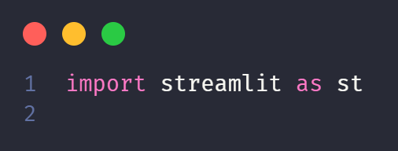
Dev Full Stack - Lógica de Programação | Aula 08 - Python X banco
Iniciando com Streamlit
Após termos instalado o streamlit podemos realizar sua importação e realizar seus primeiros comandos.
Ao importarmos o streamlit podemos usar um apelido para encurtar o seu nome.

Slide 24
Dev Full Stack - Lógica de Programação | Aula 08 - Python X banco
Como rodar o streamlit?
Para iniciarmos com o streamlit temos que rodar o seguinte comando diretamente no terminal do nosso editor.
Com esse comando o streamlit irá iniciar a nossa aplicação
streamlit run seuAqruivo.py

Slide 25
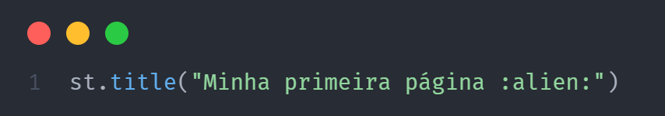
Dev Full Stack - Lógica de Programação | Aula 08 - Python X banco
Comando básicos - title()
Um comando básico que podemos utilizar para vermos o que o streamlit pode fazer é o comando title().
Com ele conseguimos colocar um título na nossa página.
A própria documentação do streamlit recomenda apenas um título por página, embora o mesmo não obrigue isso.

Slide 26
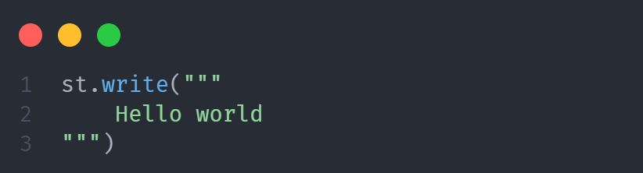
Dev Full Stack - Lógica de Programação | Aula 08 - Python X banco
Comando básicos -write()
Com o comando write podemos escrever algo dentro da nossa aplicação com o streamlit.
Ademais sua escrita é bem fácil:

Slide 27
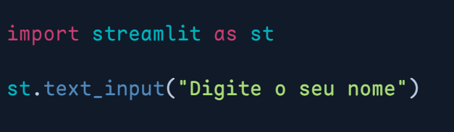
Dev Full Stack - Lógica de Programação | Aula 08 - Python X banco
Comando básicos -input()
Com o comando input podemos pedir alguma informação dentro da nossa aplicação.
Ademais sua escrita é bem fácil:

Slide 28
Dev Full Stack - Lógica de Programação | Aula 08 - Python X banco
Atividade
Crie agora três text_inputs pedindo ao usuário as seguintes informações:
nome_aluno
Senha aluno
Curso

Slide 29
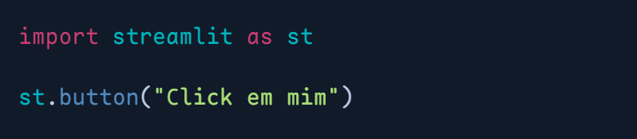
Dev Full Stack - Lógica de Programação | Aula 08 - Python X banco
Comando básicos - button()
Com o comando button podemos criar um botão que quando apertado pode ativar alguma função.

Slide 30
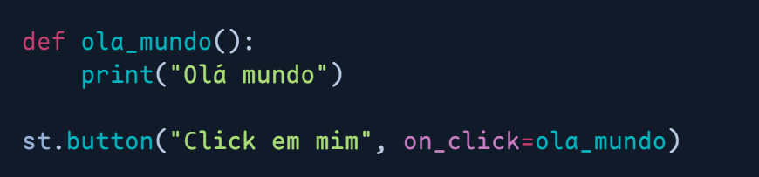
Dev Full Stack - Lógica de Programação | Aula 08 - Python X banco
Dando uma ação ao clicar no button()
Quando clicarmos no botão podemos configurar para uma função ser disparada ao toque do botão.

Slide 31
Dev Full Stack - Lógica de Programação | Aula 08 - Python X banco
Atividade
Agora ao clicar no botão faça com que os valores digitados dentro de cada input sejam inseridos dentro do banco.

Slide 32
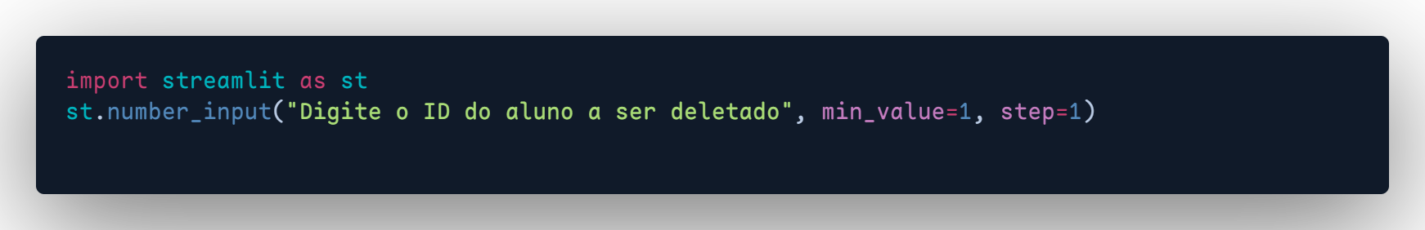
Dev Full Stack - Lógica de Programação | Aula 08 - Python X banco
Comandos básicos - number_input
O comando number_input faz a mesma coisa que o text_input, porém ele só aceita números.

Slide 33
Dev Full Stack - Lógica de Programação | Aula 08 - Python X banco
Atividade
Agora use o number_input para pedir um número de id do usuário.
Utilize o st.text_input() novamente para pedir as novas informações do usuário (nome, senha, curso)
Crie um botão chamado “Alterar dados‘ que quando clicado insira os novos dados no id respectivo
Commit as informações para salvá-las

Slide 34
Dev Full Stack - Lógica de Programação | Aula 08 - Python X banco
Atividade
Agora tente fazer o campo de deletar

Slide 35

Obrigado pela atenção! Até a próxima :)

